Slide 1

世纪回望看乙酸

Slide 2
醋酸的发展史
自古就有从酒到醋的发现
古代
中国
何以解忧，唯有杜康。杜康之子黑塔因酿酒时间过长而发现醋。
酒久成酸
古罗马
古罗马人发现放久的酒口感越来越酸，且香气更加剧烈
醋中乙酸首登场
公元8世纪
波斯炼金术士贾比尔，用蒸馏法浓缩了醋中的乙酸。
进一步完善
文艺复兴
人们通过金属醋酸盐的干馏制备冰醋酸。

Slide 3
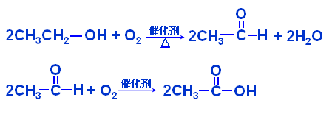
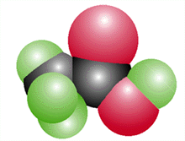
乙酸的组成和结构
C₂H₄O₂
分子式
H
O
结构式
H
C
C
O
H
H
O
或
结构简式
羧基
（—COOH）
CH₃COOH
或
CH₃-COOH
CH₃-C-OH
模型

Slide 4

乙酸的妙用
1、醋是常见的调味品，食醋中约含有3%-5%的乙酸。流感爆发期，我们常在教室里撒上醋，用以消毒杀菌，防止流感传播。

Slide 5
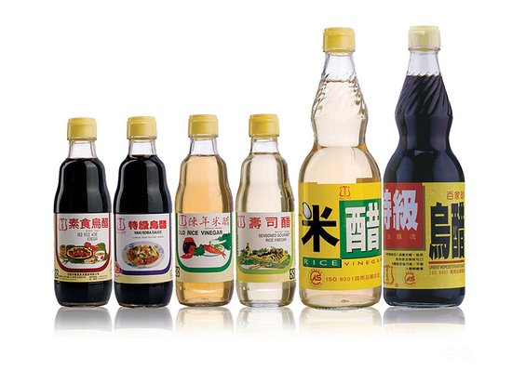
乙酸物理性质
需求分析
颜色：无色
气味：强烈刺激性气味
现实
需求
状态：常温下液态
溶解性：与水、酒精任意比互溶
熔沸点：熔沸点较低，易挥发。熔点：16.6 ⁰C，易结成冰一样的晶体。（冰醋酸由此得名）
Notes:
更多模板下载地址：http://www.pptvzaixian.com/shop/view28111.html（复制链接到浏览器打开）

Slide 6
乙酸的妙用
2、醋除水垢。大家都知道水垢的主要成分是碳酸钙等碳酸盐，醋里面的醋酸会与其发生反应，产生溶于水的矿物质和二氧化碳气体，一般超市都能买到白醋，放入水壶刻度的10%的白醋，然后加满水，烧开放置一小时左右，然后刷洗就可以了，陈醋也可以，但陈醋的效果没有白醋的好。

Slide 7


乙酸的化学性质
01
02
03
04
pH试纸
酸碱指示剂
和碳酸钠反应
pH计
1、酸性
有哪些方法可以验证乙酸具有酸性？

Slide 8
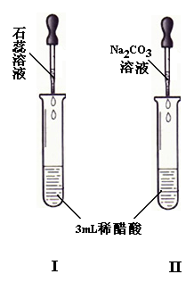
乙酸的化学性质
1. 酸性
试管 | 现象 | 结论
I
II
溶液变红
乙酸显酸性
产生无
色气体
乙酸酸性比碳酸强
请用化学方程式或电离方程式表示产生以上现象的原因
I
II
CH₃COOH CH₃COO－ + H⁺
2CH₃COOH + Na₂CO₃ = 2CH₃COONa + H₂O + CO₂↑

Slide 9
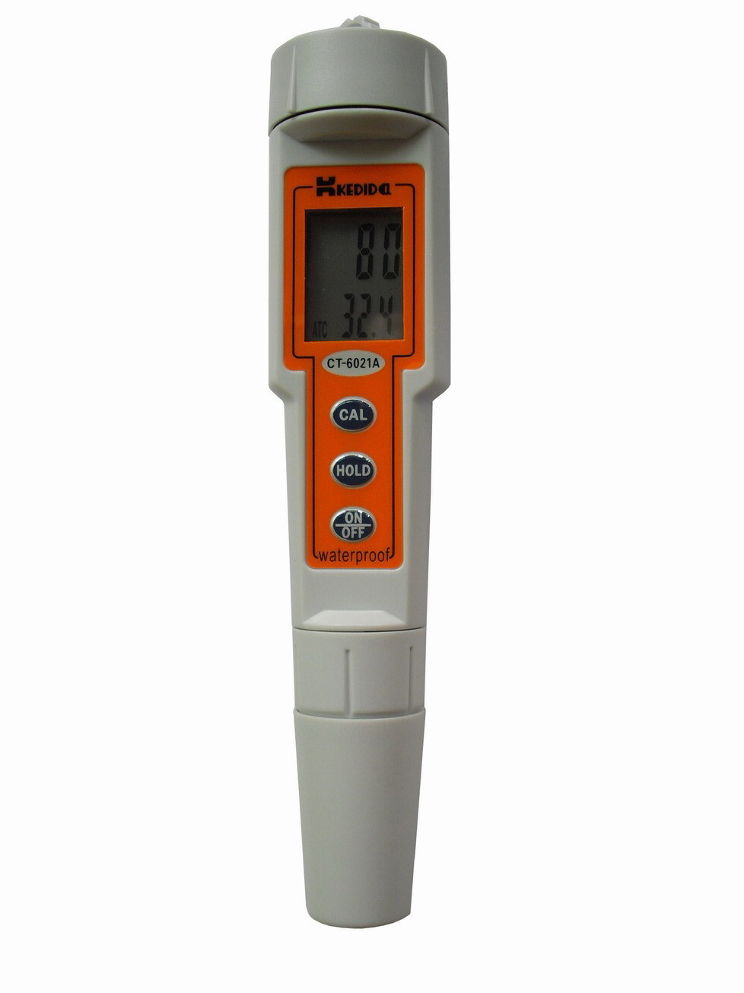
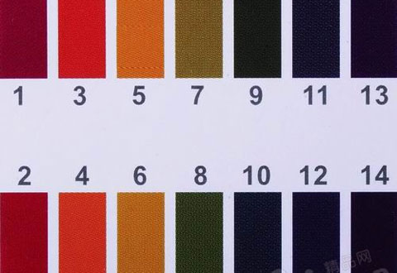
乙酸的化学性质
1. 酸性
和标准比色卡对比，发现稀醋酸的pH值小于7，呈酸性。
用pH计检测后，发现稀醋酸的pH值小于7，呈酸性。

Slide 10
乙酸的妙用
3、除鱼腥：在烹调鱼时，如果加一点醋，可除鱼腥味。用醋清洗刀、案等也能去腥。
往往我们在做红烧鱼时，不仅放醋，还要放酒，这样做出来的菜香味异常浓烈，特别能勾起食欲，这是为什么呢？

Slide 11
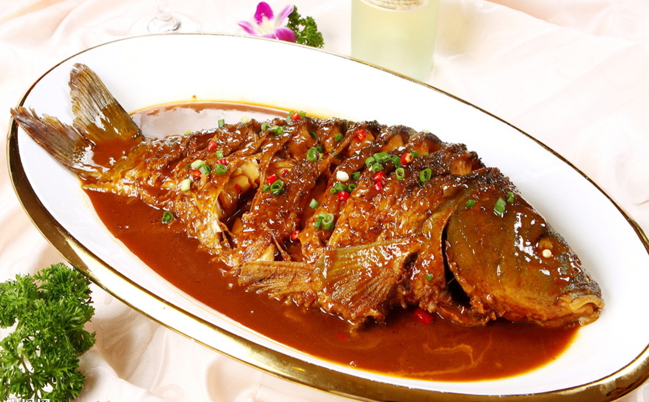
乙酸的化学性质
料酒中的乙醇和乙酸，在烹饪过程中反应，生成一种有特殊香味叫做乙酸乙酯的物质。
能否通过改变反应条件快速生成乙酸乙酯呢？
能。以浓硫酸为催化剂，加热下可快速生成乙酸乙酯

Slide 12
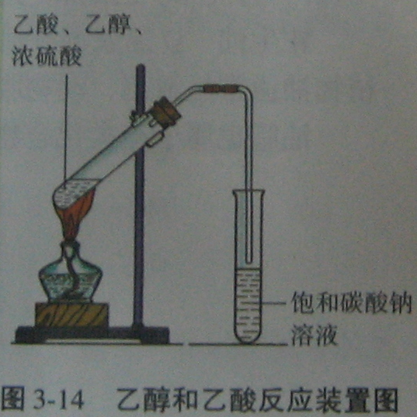
1、在试管中先加入3mL乙醇，再慢慢加入2mL浓硫酸，摇动试管混合均匀，用手感觉温度变化。
2、再加入2mL冰醋酸，加入少量碎瓷片，如图连好装置。接上导管到3mL饱和碳酸钠的液面上（不接触液面）。
3、用酒精灯小心加热，观察现象。
饱和碳酸钠溶液的液面上有透明的油状液体，并可闻到香味。乙酸乙酯：CH3COOCH2CH3

Slide 13
物 质 | 沸点（⁰C） | 密度（g/mL） | 水溶性
乙 酸 | 117．9 | 1．05 | 易溶
乙 醇 | 78．5 | 0．7893 | 易溶
乙酸乙酯 | 77 | 0．90 | 微溶于水 不溶于盐溶液
1、为什么要先加酒精，后加浓硫酸？
2、乙酸乙酯为什么浮在液面上？
3、为什么要加碎瓷片？
浓硫酸稀释放出热量；若酒精加在后，则会沸腾飞溅
混合物的加入顺序：乙醇、浓硫酸、冰醋酸。
乙酸乙酯不溶于碳酸钠溶液，且密度比水小。
反应物和生成物沸点低，碎瓷片防止暴沸

Slide 14
物 质 | 沸点（⁰C） | 密度（g/mL） | 水溶性
乙 酸 | 117．9 | 1．05 | 易溶
乙 醇 | 78．5 | 0．7893 | 易溶
乙酸乙酯 | 77 | 0．90 | 微溶于水 难溶于盐溶液
4、蒸出的乙酸乙酯中含有哪些杂质？
5、为什么要将产物收集在饱和碳酸钠溶液中？
6、反应中浓H₂SO₄的作用是什么？
较多量的乙醇，较少量的乙酸。
溶解乙醇、中和乙酸、降低乙酸乙酯的溶解性。
①催化剂:加快化学反应速率
②吸水剂:吸收生成的水分，增大反应进行的程度
7. 导管的作用：
导气、冷凝。不能将导管插到液面下，防止发生倒吸.

Slide 15
探究:乙 酸和乙 醇可能是以怎样的方式相互结合形成乙酸乙 酯的？
O
CH₃－C－O－H H－O－CH₂－CH₃

Slide 16
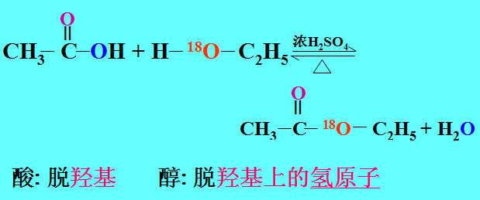
探究:乙 酸和乙 醇可能是以怎样的方式相互结合形成乙酸乙 酯的？
酯化反应实质
¹⁸O
¹⁸O

Slide 17
O
O
浓H₂SO₄
CH₃－C－OH ＋ HO－CH₂CH₃ CH₃－C－O－CH₂CH₃ + H₂O
△
乙酸
乙醇
乙酸乙酯
O
CH₃－C－O－CH₂CH₃
取代反应

Slide 18
思考：乙酸的化学性质与它的哪部分结构有关？
O
羧基
-COOH
官能团
CH₃—C—OH
结论：乙酸的化学性质与羧基有关。
官能团：反映一类有机物的共同特征的基团。
乙烯
碳碳双键 C=C
乙醇
羟基 -OH

Slide 19
知识拓展：
有机物CH₂=CH-COOH可以与下列哪些物质发生反应？
它表现了哪个官能团的性质特征？
碳碳双键
溴水
乙醇
NaOH溶液
高锰酸钾溶液
羧基
羧基
碳碳双键
结论：有什么样的官能团就有什么样的化学性质

Slide 20
乙酸的妙用
随着现代科学技术的发展，乙酸不仅仅作为食品添加剂，还是一种十分重要的化工原料。用于制取醋酸乙烯单体（VCM）、醋酸纤维、醋酐、对苯二甲酸、氯乙酸、聚乙烯醇、醋酸酯及金属醋酸盐等。在染料、医药、农药及粘合剂、有机溶剂等方面有着广泛的用途。

Slide 21
乙酸的妙用
3、除鱼腥：在烹调鱼时，如果加一点醋，可除鱼腥味。用醋清洗刀、案等也能去腥。
往往我们在做红烧鱼时，不仅放醋，还要放酒，这样做出来的菜香味异常浓烈，特别能勾起食欲，这是为什么呢？

